Slide 1
LED Shift
RRL
공성진
2021.09.15

Slide 2
01 Feedback
02 Pull up / Pull down 개념
03 Source Current / Sink Current 소개
04 GPIO
05 GPIO를 사용하기 위한 레지스터 소개
06 파일분할 소개 및 실습 적용
07 Q & A

Slide 3
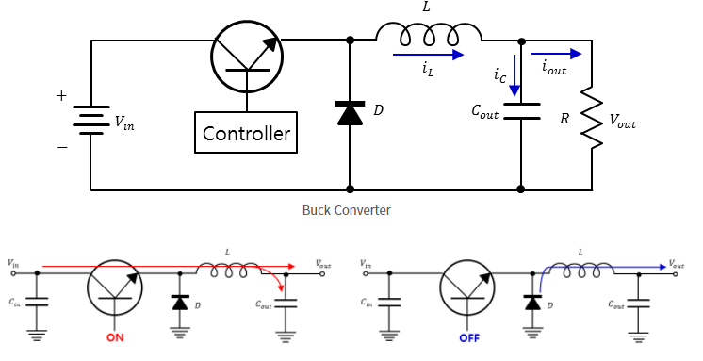
1. Feedback
스위칭 레귤레이터
리니어 레귤레이터와 달리 강압과 승압 모두 가능
스위치 소자의 ON/OFF 반복을 통해 출력 전압을 만들어 냄
전력 효율이 높지만 노이즈가 많음 (스위칭 노이즈)

Slide 4
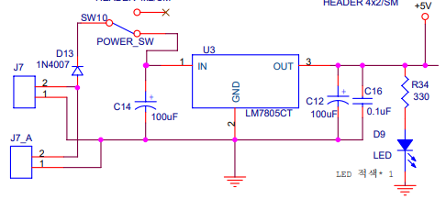
1. Feedback
출력 전압이 입력 전압보다 높게 상승하는 경우 역전류 발생, 회로 손상 유발
역전류 보호를 위해 다이오드 사용

Slide 5
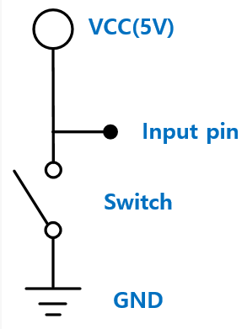
2. Pull up, Pull down
floating
플로팅 상태가 되면 스위치가 정상작동하지 않음
스위치가 눌려지지 않은 상태인데도 전류가 흐르게 되는 문제가 발생함
(그 반대 현상도 발생가능)

Slide 6
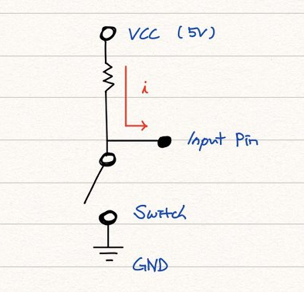
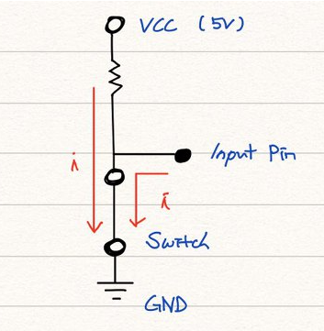
2. Pull up, Pull down
Pull up

Slide 7
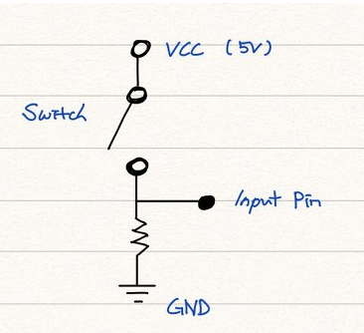
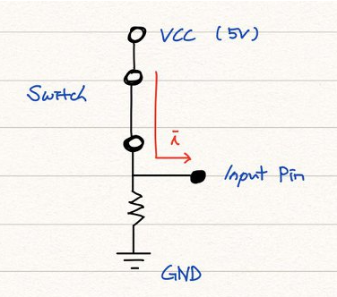
2. Pull up, Pull down
Pull down

Slide 8
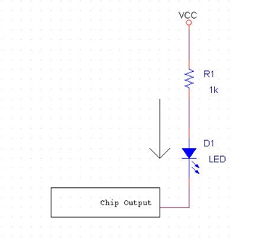
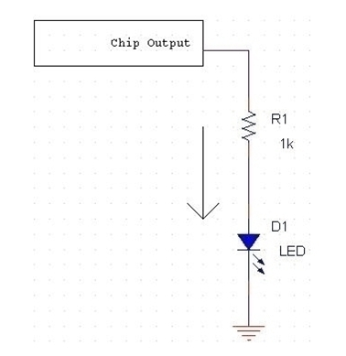
3. Source Current, Sink Current
Sink Current
Source Current
전류를 받아들이는 형태
외부 전류를 통해 LED on
전류를 내보내는 형태
내부 전류를 통해 LED on

Slide 9
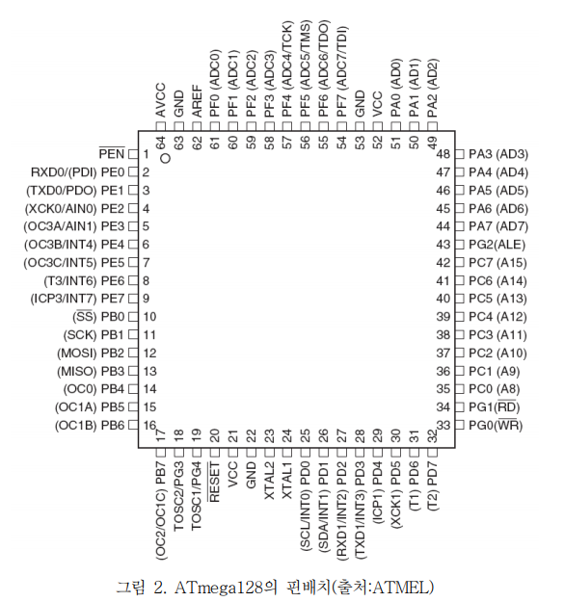
4. GPIO
GPIO : General Purpose Input Output
ATmega128은 A,B,C,D,E,F PORT에 각각 8개씩, G PORT는 5개로
총 53개의 범용 목적의 핀이 있음
포트 F
대부분의 포트는 범용 입출력 기능 이외에도 부수적인 기능들을 1가지 또는 그 이상씩 가지고 있음
포트 E
포트 A
포트 C
포트 B
포트 G
포트 D

Slide 10
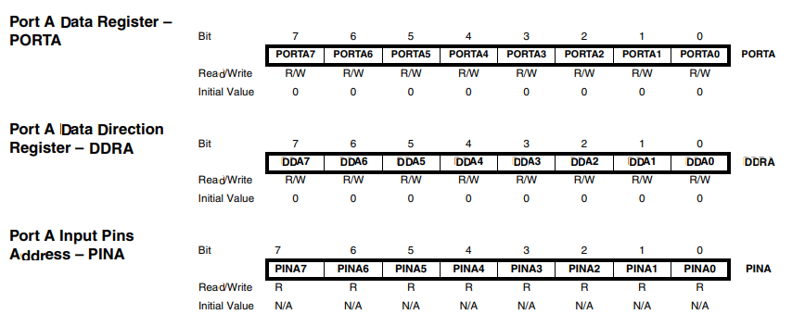
5. GPIO를 위한 레지스터
GPIO : General Purpose Input Output
입력과 출력 PORT를 제어하기 위해 3개의 레지스터가 있음
DDRx : 입출력의 방향을 결정하는 레지스터
PORTx : 데이터 출력에 해당하는 레지스터
PINx : 포트 입력 핀에 해당하는 레지스터
PORTA를 읽으면 포트 A 데이터 레지스터에 래치 되어 있는 값을 읽으며, PINA를 읽으면 핀의 실제 상태 값을 읽어 온다.

Slide 11
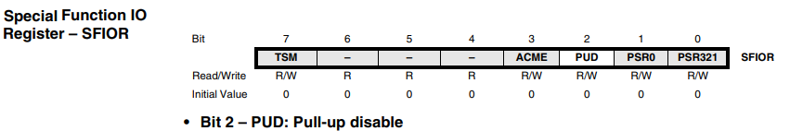
5. GPIO를 위한 레지스터
SFIOR : Special Function IO Resister (특수 기능 I/O 레지스터)
PUD (Pull Up Disable) 비트를 1로 설정 : ATmega128 내부의 풀업 저항 사용하지 않음
0으로 설정 : 내부 풀업 저항 사용

Slide 12
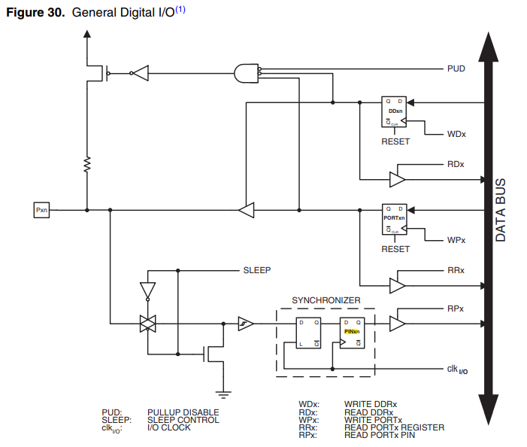
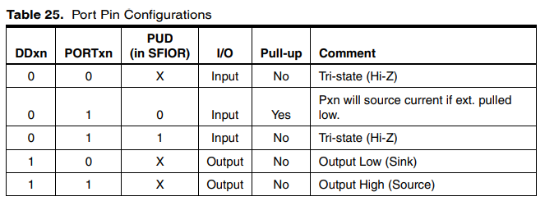
5. GPIO를 위한 레지스터
Pull up
DDRx
PORT pin
PORTxn
PINxn

Slide 13
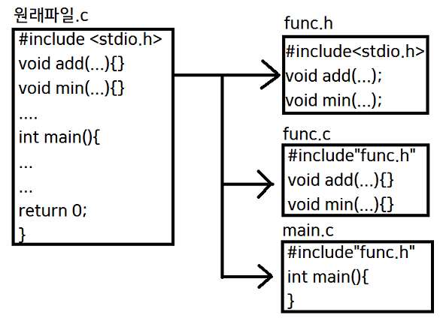
6. 파일분할 소개 및 적용
프로그램 생산성이 높아짐
파일 단위로 에러 수정 가능
메인 기능을 하는 파일 (main.c)
사용자가 정의한 함수들이 있는 파일 (func.c)
매크로, 헤더가 포함된 파일 (func.h)

Slide 14
6. 파일분할 소개 및 적용
#include <헤더파일>
컴파일러가 설치된 폴더에서 헤더파일을 찾으라는 명령
Ex) stdio.h 와 같은 헤더파일은 컴파일러와 같은 경로에 있음 (같은 위치)
#include “헤더파일”
사용자의 프로젝트 폴더나 개발자가 추가 디렉터리로 지정해준 경로에서 찾으라는 명령
개발자가 만든 헤더파일, 추가로 외부 라이브러리를 포함하는 경우 사용

Slide 15
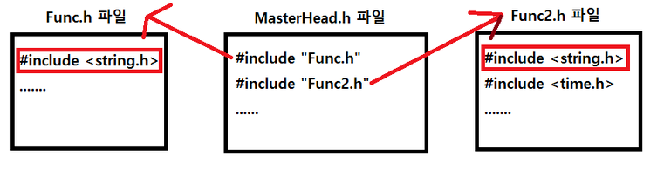
6. 파일분할 소개 및 적용
동일한 헤더파일을 include 하게 되면 컴파일 오류 발생
=> #ifndef 사용

Slide 16
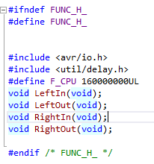
6. 파일분할 소개 및 적용
#ifndef : if not defined
헤더파일이 정의되어 있지 않다면, #define 즉 정의를 한다는 뜻
이미 정의되어 있다면 #endif를 만날 때까지 사이의 모든 코드를 무시함

Slide 17
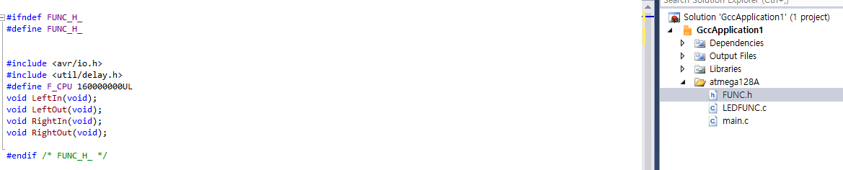
6. 파일분할 소개 및 적용
사용하는 장치의 클럭속도는 필요에 따라서 바뀔 수 있음
외부 클럭을 사용하여 16MHz까지 높일 수 있음
컴파일러는 PC에서 실행되므로 실행될 장치의 클럭 속도를 미리 알 수 없음
#define F_CPU 선행 처리 명령으로 컴파일러에게 미리 알려줘야함

Slide 18
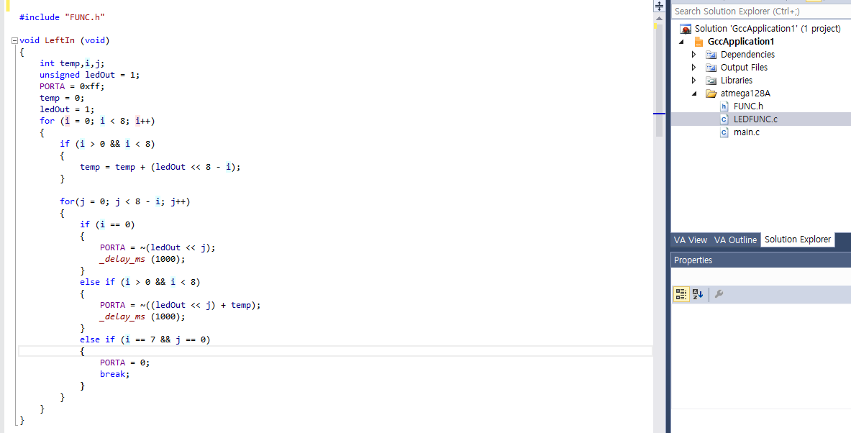
6. 파일분할 소개 및 적용

Slide 19
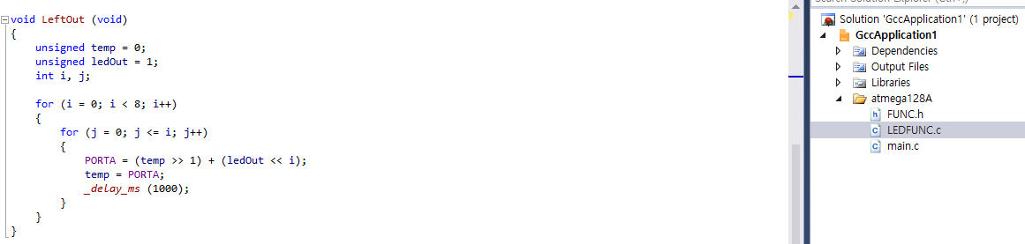
6. 파일분할 소개 및 적용

Slide 20
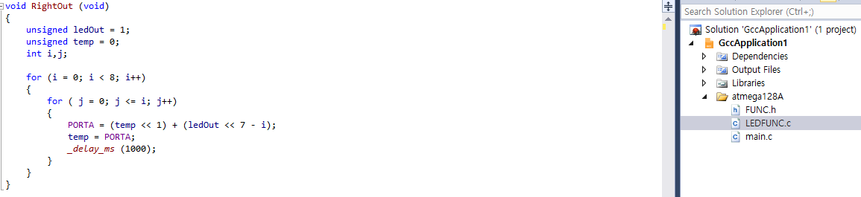
6. 파일분할 소개 및 적용

Slide 21
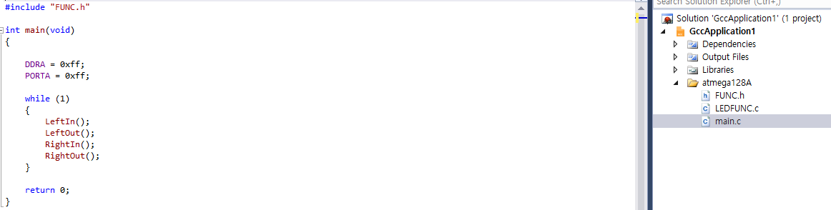
6. 파일분할 소개 및 적용

